Slide 2
Project Citymesh
International Week: Citymesh
Alson Anton Ethayanesan, Younes El Fihmi, Veysel Akdeniz, Walid Ahyaten, Dorian Gabriel Neel
2024-2025

Slide 3
1
Inleiding
2
Aanpak
3
Demo
4
Reflectie
5
Q&A

Slide 4
Inleiding
Projectopdracht
oplossing

Slide 5
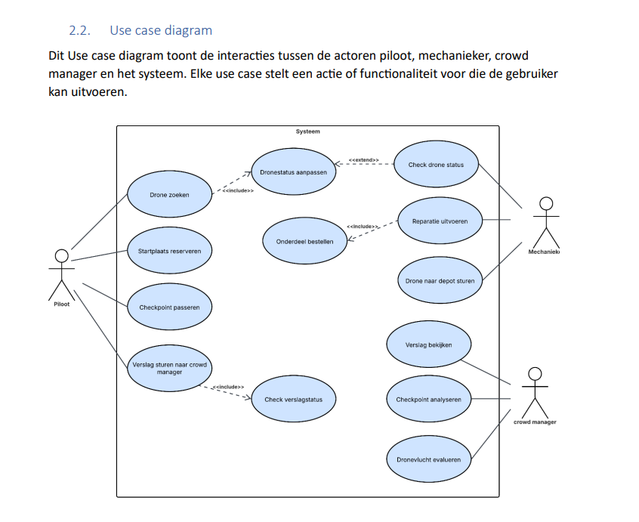
- Rolverdelingen - Use case bescrhijving - Aanpak

Slide 6




Tools/Hulpmiddelen
Planmatig
Programmeermethodes
Database
Code-editors
Trello
Teams
Github
Pair programming
AI
Supabase
Flask Framework
VS Code
PyCharm

Slide 7
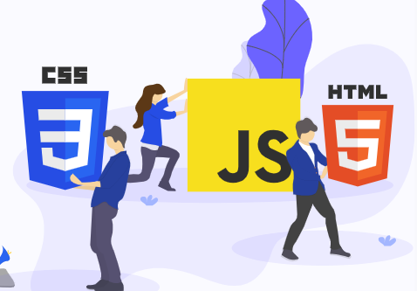
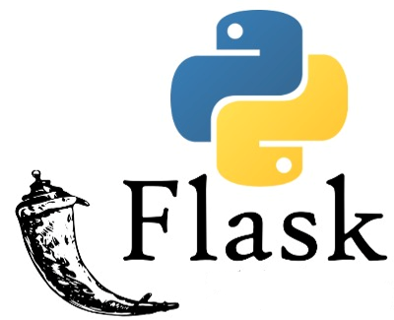

Backend & Frontend: Programmeertalen

Slide 8
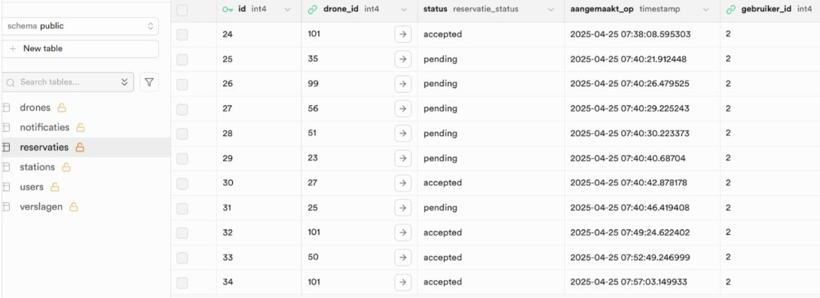
Database

Slide 9
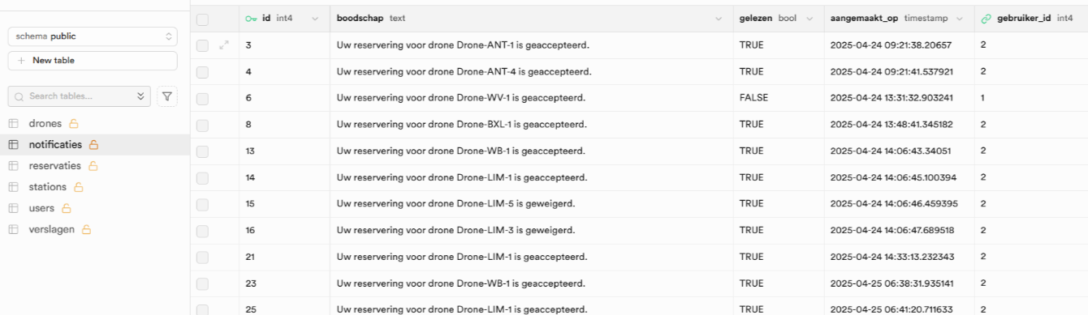
Database

Slide 10
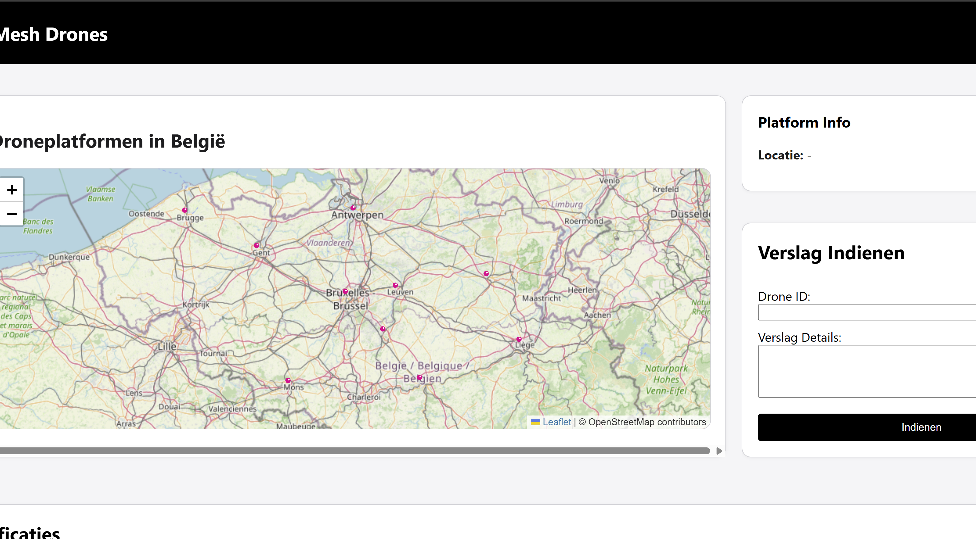
Demo

Slide 11
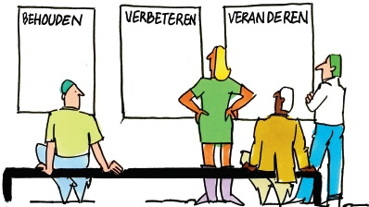

Slide 12


